Slide 1
Pronostico de temperatura mínima a partir de variables meteorológicas.
Inteligencia artificial en geociencias
Oscar David rivera Ricaurte

Slide 2
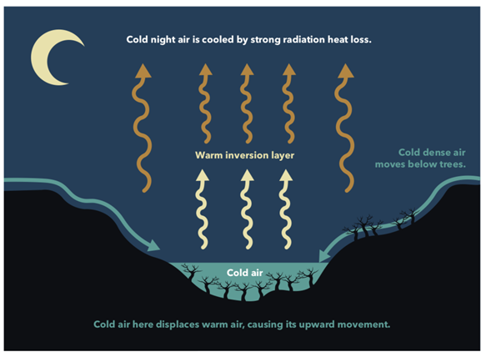






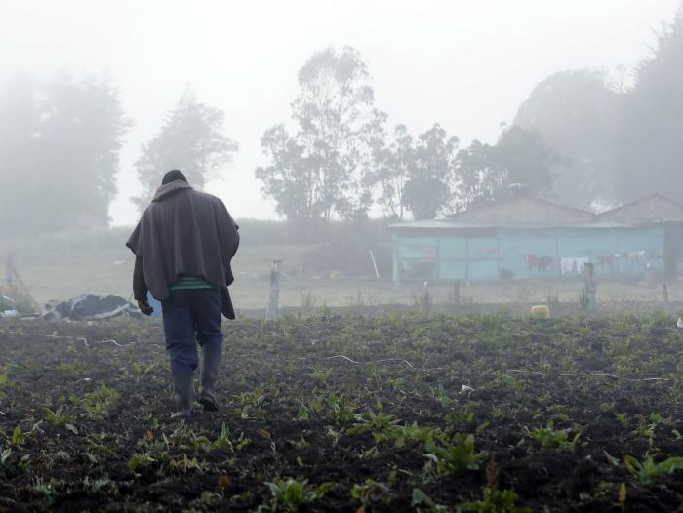
Introducción
La temperatura mínima es una variable meteorológica relevante para sectores productivos como el agrícola y ganadero, especialmente al estar relacionada a fenómenos como las heladas radiativas.
Su pronostico puede ser relevante en cuanto a la planificación de las estrategias de producción para los sectores mencionados.
En un principio se propone construir un modelo capaz de pronosticar heladas radiativas, no obstante los datos seleccionados no representan bien este fenómeno y se decide hacer un pronostico de temperatura mínima en zonas susceptibles a heladas en Colombia a partir de variables meteorológicas

Slide 3
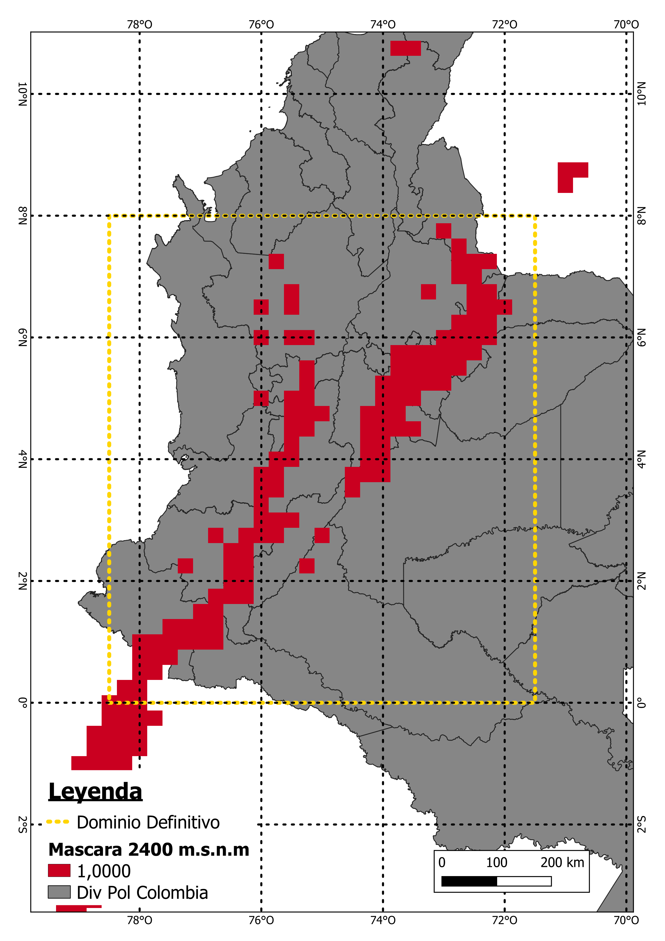
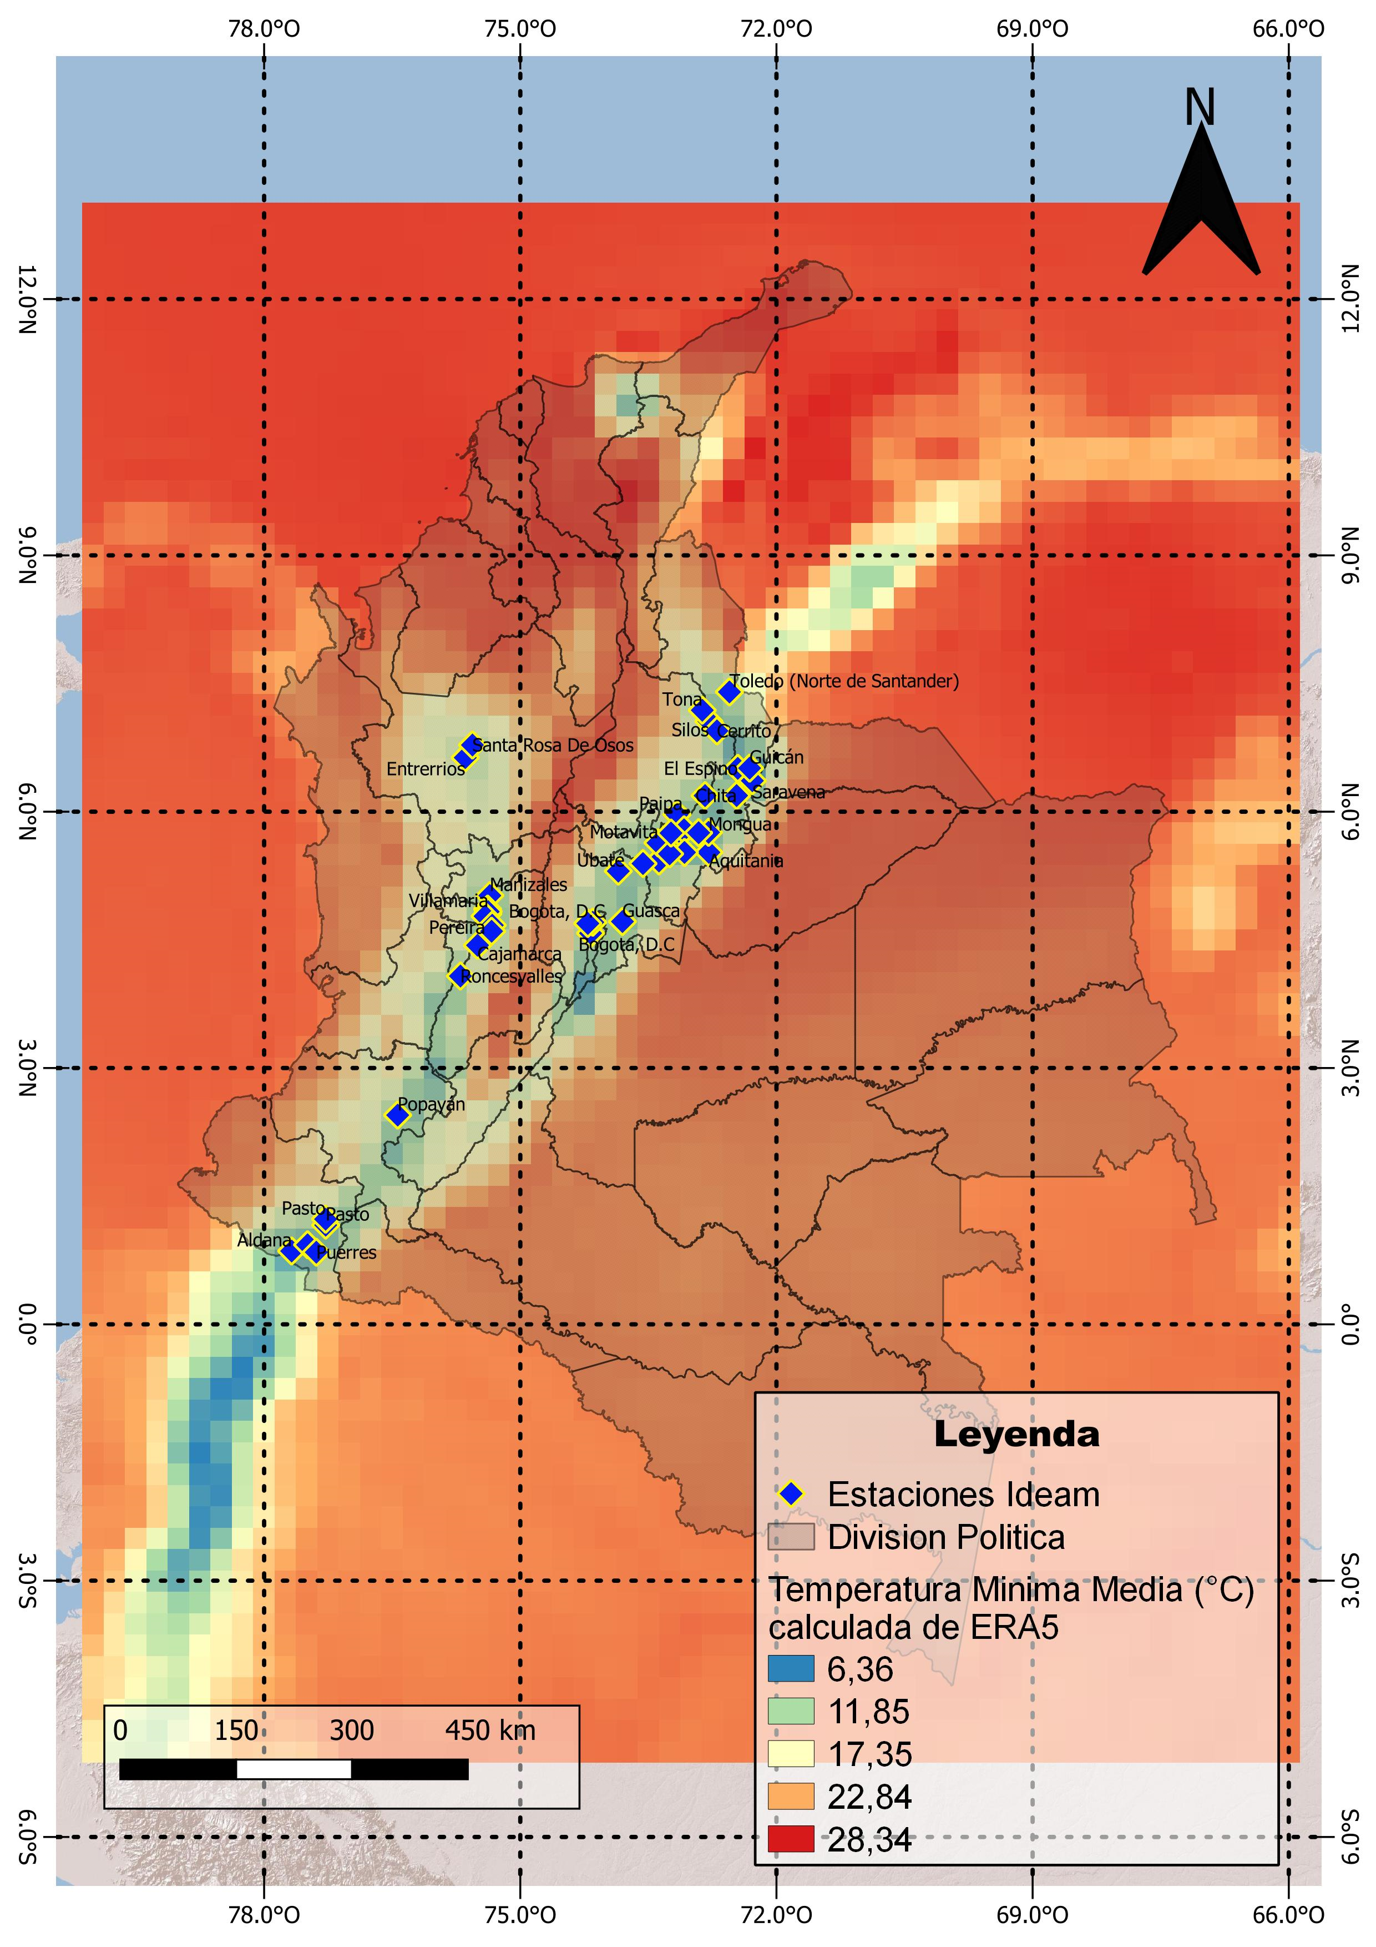
Datos
Fuente primaria ERA 5 en SL:
Variables: BLH (altura de la capa límite), LCC (cobertura de nubes a baja altura), SP (presión atmosférica), TP (precipitación total), STR (radiación térmica del suelo), MN2T (temperatura mínima del aire), D2M (temperatura de punto de rocío), TCWV (vapor de agua en la columna), U10 (viento meridional), V10 (viento zonal)
Resolución: 0,25* 0,25 (~28 km)
Dominio: 8°N, 0°, 77°W, 72°W
Frecuencia de muestreo: Horaria
Periodo: 1979 – 2021

Slide 4
Metodología
Selección de variables
Correlación lineal
Selección de modelo y horizonte
Selección de una muestra de menor tamaño
Ajuste de hiperparámetros
Instanciado de los modelos seleccionados
Modelación
Histogramas marginales
Análisis de componentes principales
Conocimiento del problema
Pruebas con los modelos “crudos”
Comparación de métricas: coeficiente de determinación, MSE y tiempo de computo.
Uso de la herramienta GridSearchCV de sklearn
Uso de la muestra de tamaño reducido
Modelación con variables meteorológicas
Entrenamiento
Validación
Muestra de resultados

Slide 5
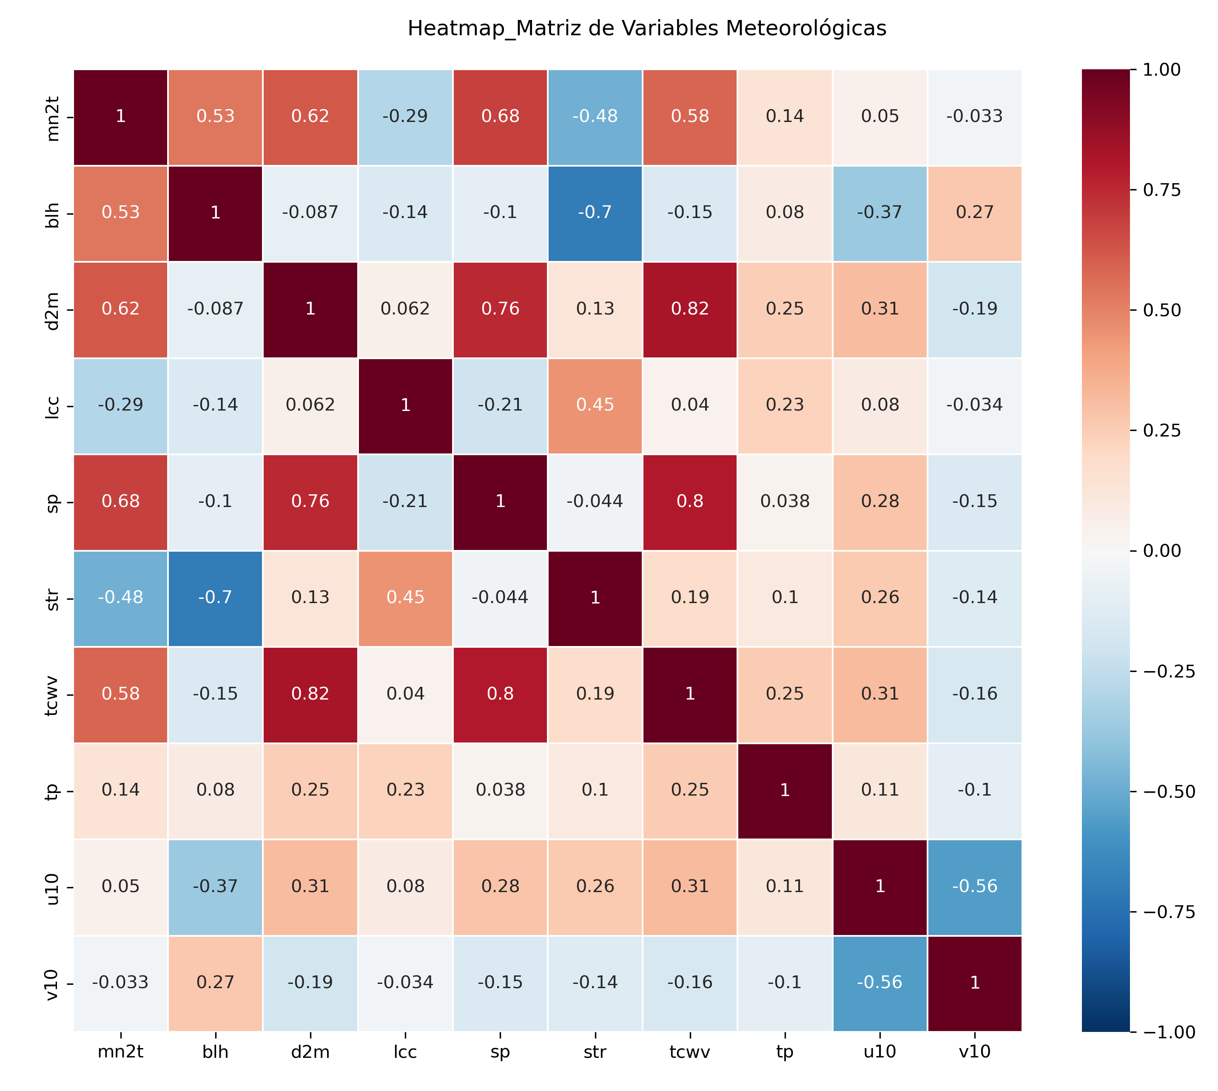
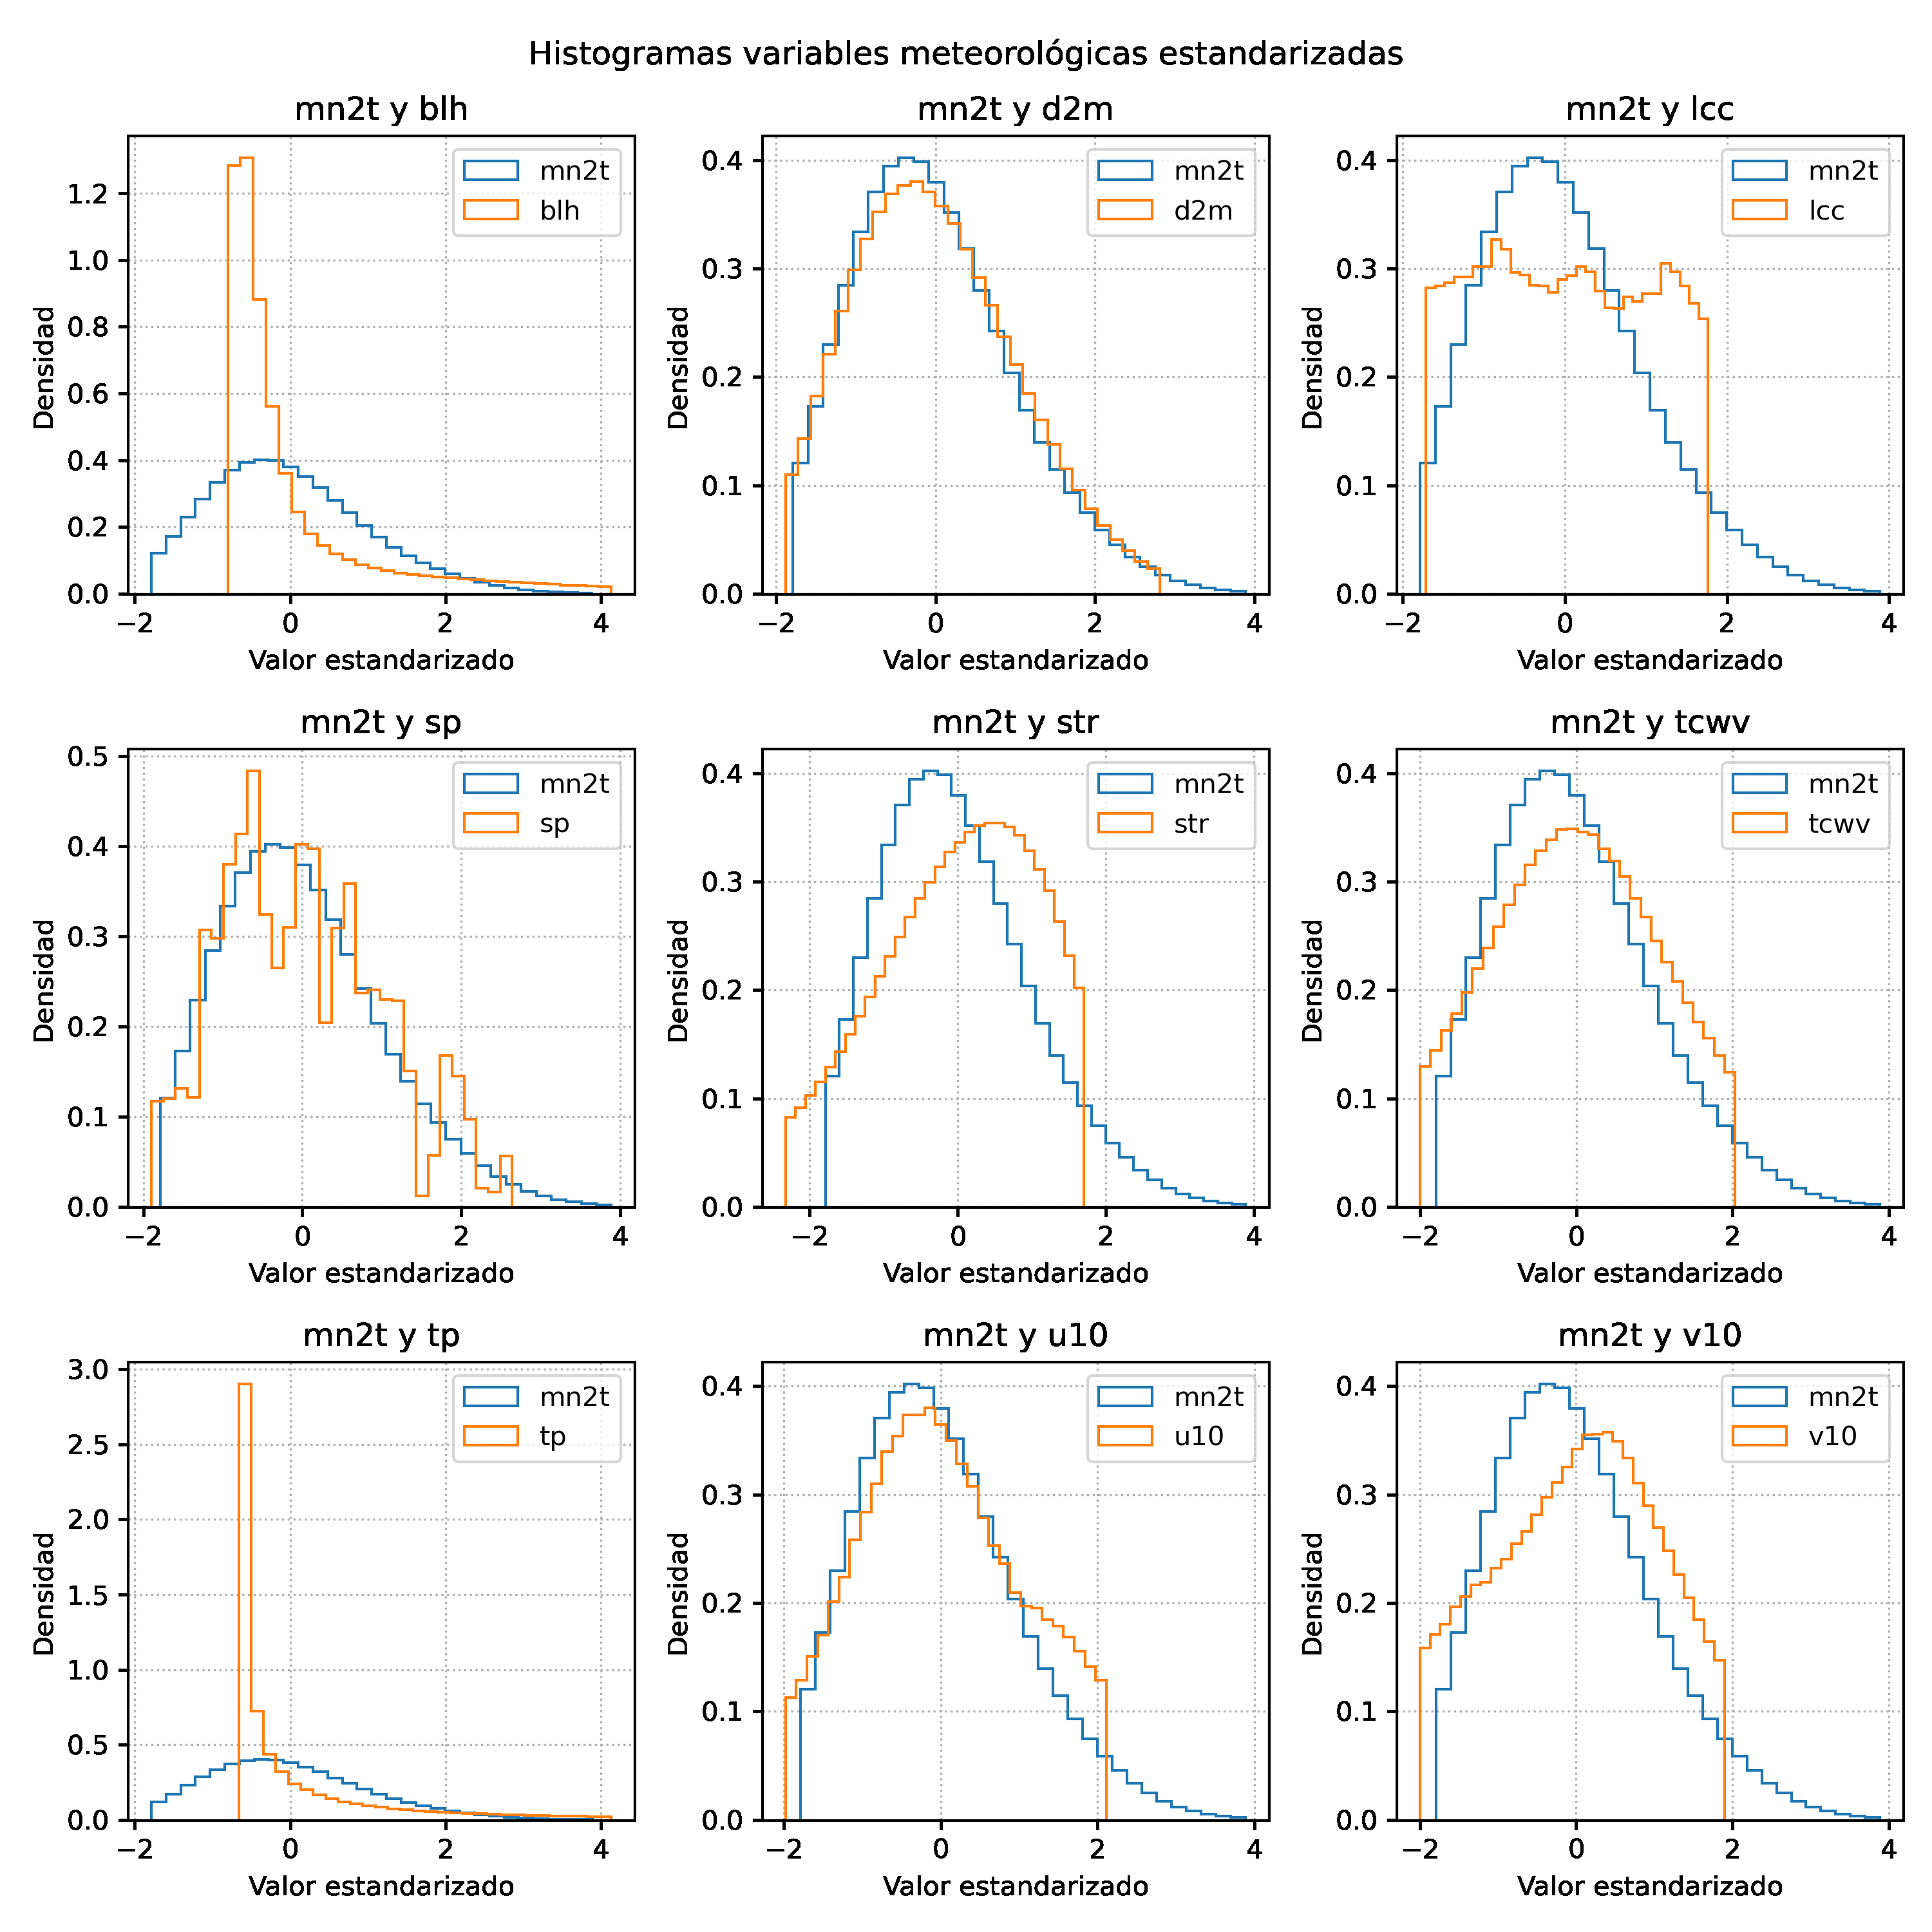
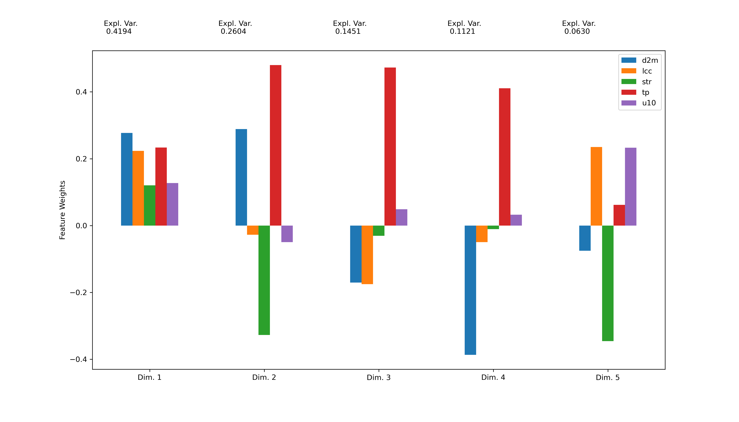
Selección de variables se realizaron diferentes pruebas a partir de las cuales se concluye:
SP y TCWP tienen alta correlación (>0,5) con D2M, se descartan para evitar redundancia
BLH y V10 también tienen alta correlación y se descartan por tener histogramas poco similares con MN2T
TP y U10 aportan menos varianza a los PC, no obstante no se descartan por motivos expuestos posteriormente

Slide 6
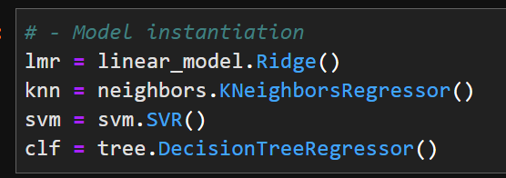
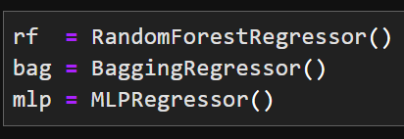
Preselección: metodología
Selección de un periodo de un año para usar como datos de entrenamiento y validación
Instanciado de los modelos sin cambiar sus hiper parámetros:
Se evalúan distintos horizontes de pronostico: (1,2,3,6,9,12,16,20 y 24 horas)
Los datos son estandarizados y divididos en entrenamiento y validación. Es importante destacar que en esta etapa no se usa T2M para notar mejor las diferencias entre modelos y horizontes.
Se entrenan y validan los modelos
Comparación de métricas de coeficiente de determinación en entrenamiento y validación, RMSE en validación y tiempo de computo.

Slide 7
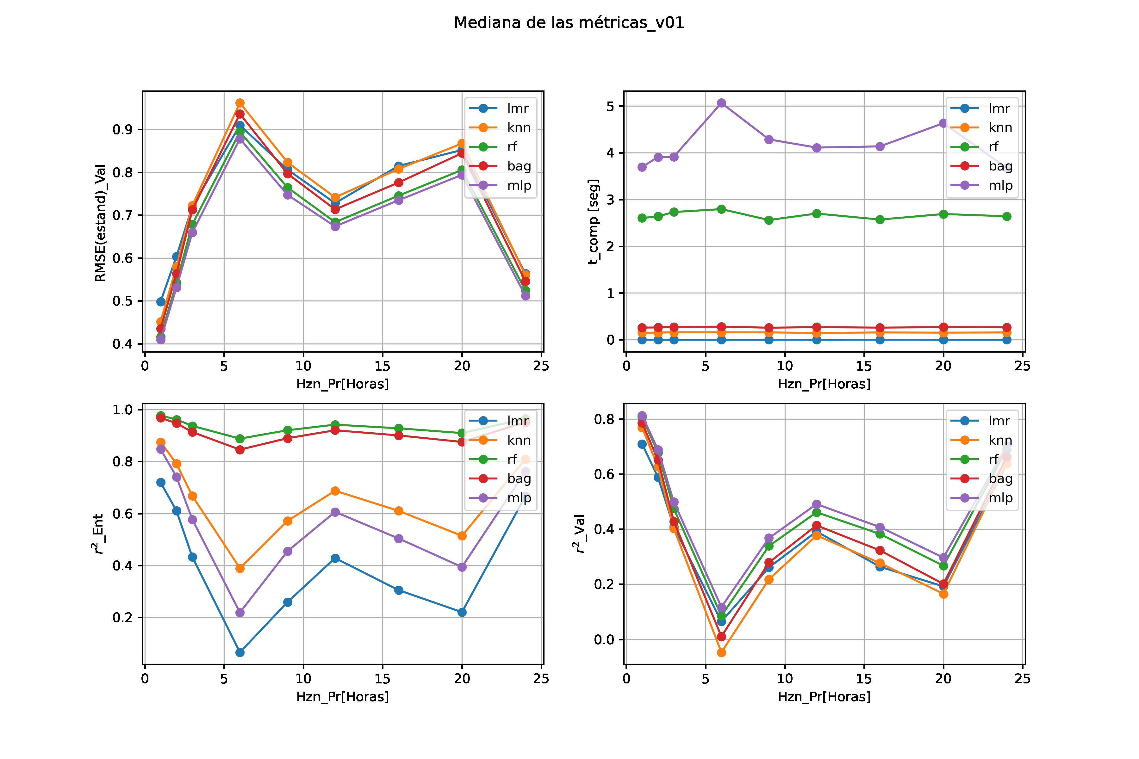
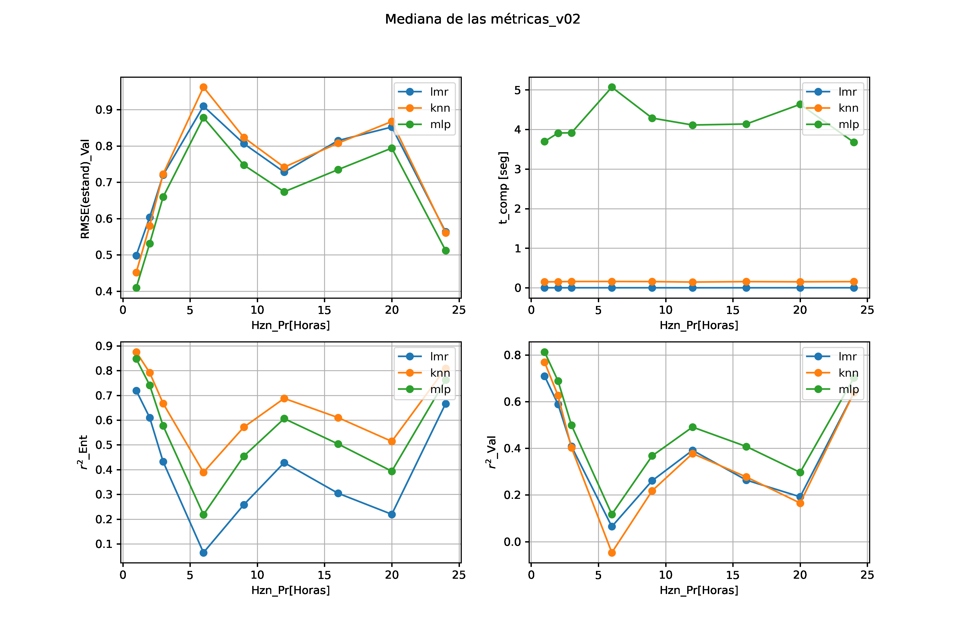
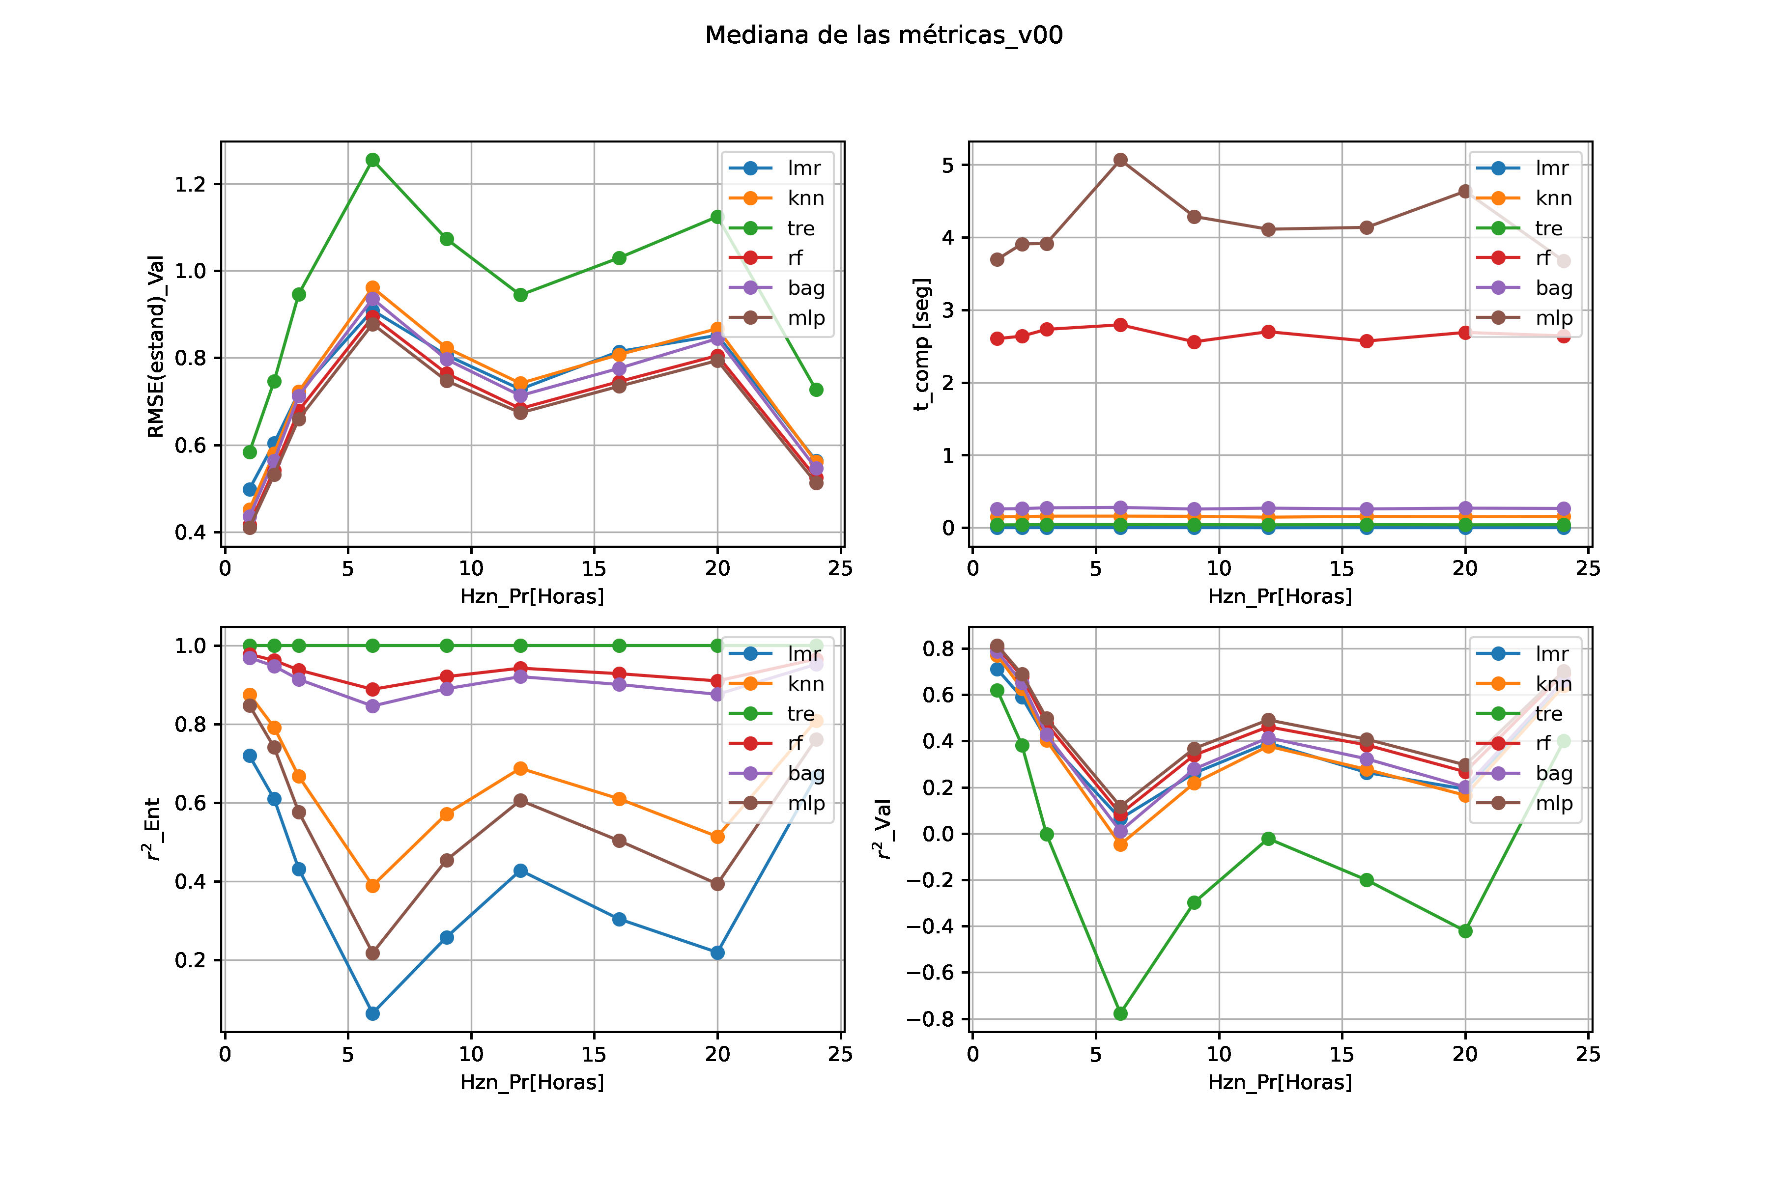
Preselección: resultados
En un principio se descarta el modelo decision tree, dado que muestra las peores métricas en validación.
También se observa que los modelos random forest y bagging tienen una diferencia notable en los coeficientes de determinación en entrenamiento y validación.
Finalmente se seleccionan el modelo lineal y MLP para pruebas posteriores.
Además se observa que el horizonte mas adecuado parece ser de 24 horas.

Slide 8
Preselección: conclusiones
Los siguientes experimentos se harán con el horizonte de 24 horas.
Este horizonte se puede explicar por el ciclo diurno de la temperatura y otras variables meteorológicas.
El modelo MLP es considerablemente mas demandante en recursos pero se evaluará si puede aumentar el aprendizaje y minimizar los errores.
Se observa que el modelo lineal muestra métricas ligeramente superiores a vecino mas cercano, además puede ayudar a explicar las relaciones de los predictores con la temperatura mínima.
Una opción a explorar a futuro es usar un modelo con horizonte de pronostico de 1 hora que use las salidas para tratar de aumentar este tiempo.

Slide 9
Modelación con variables meteorológicas

Slide 10
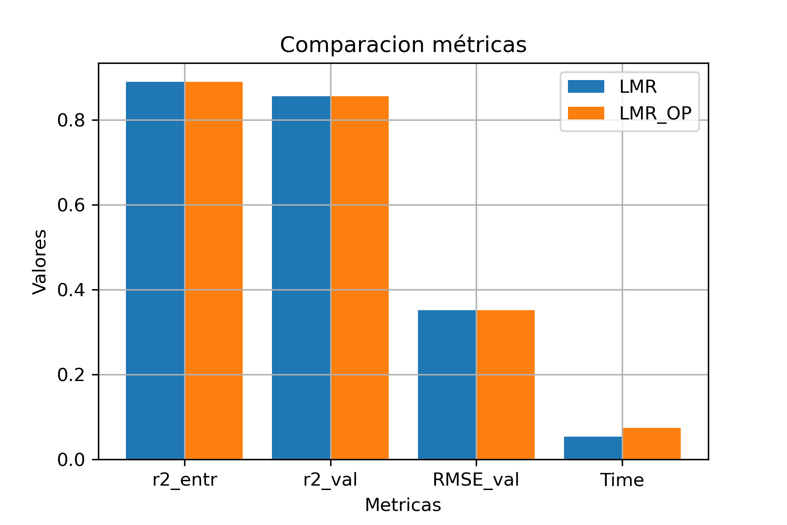
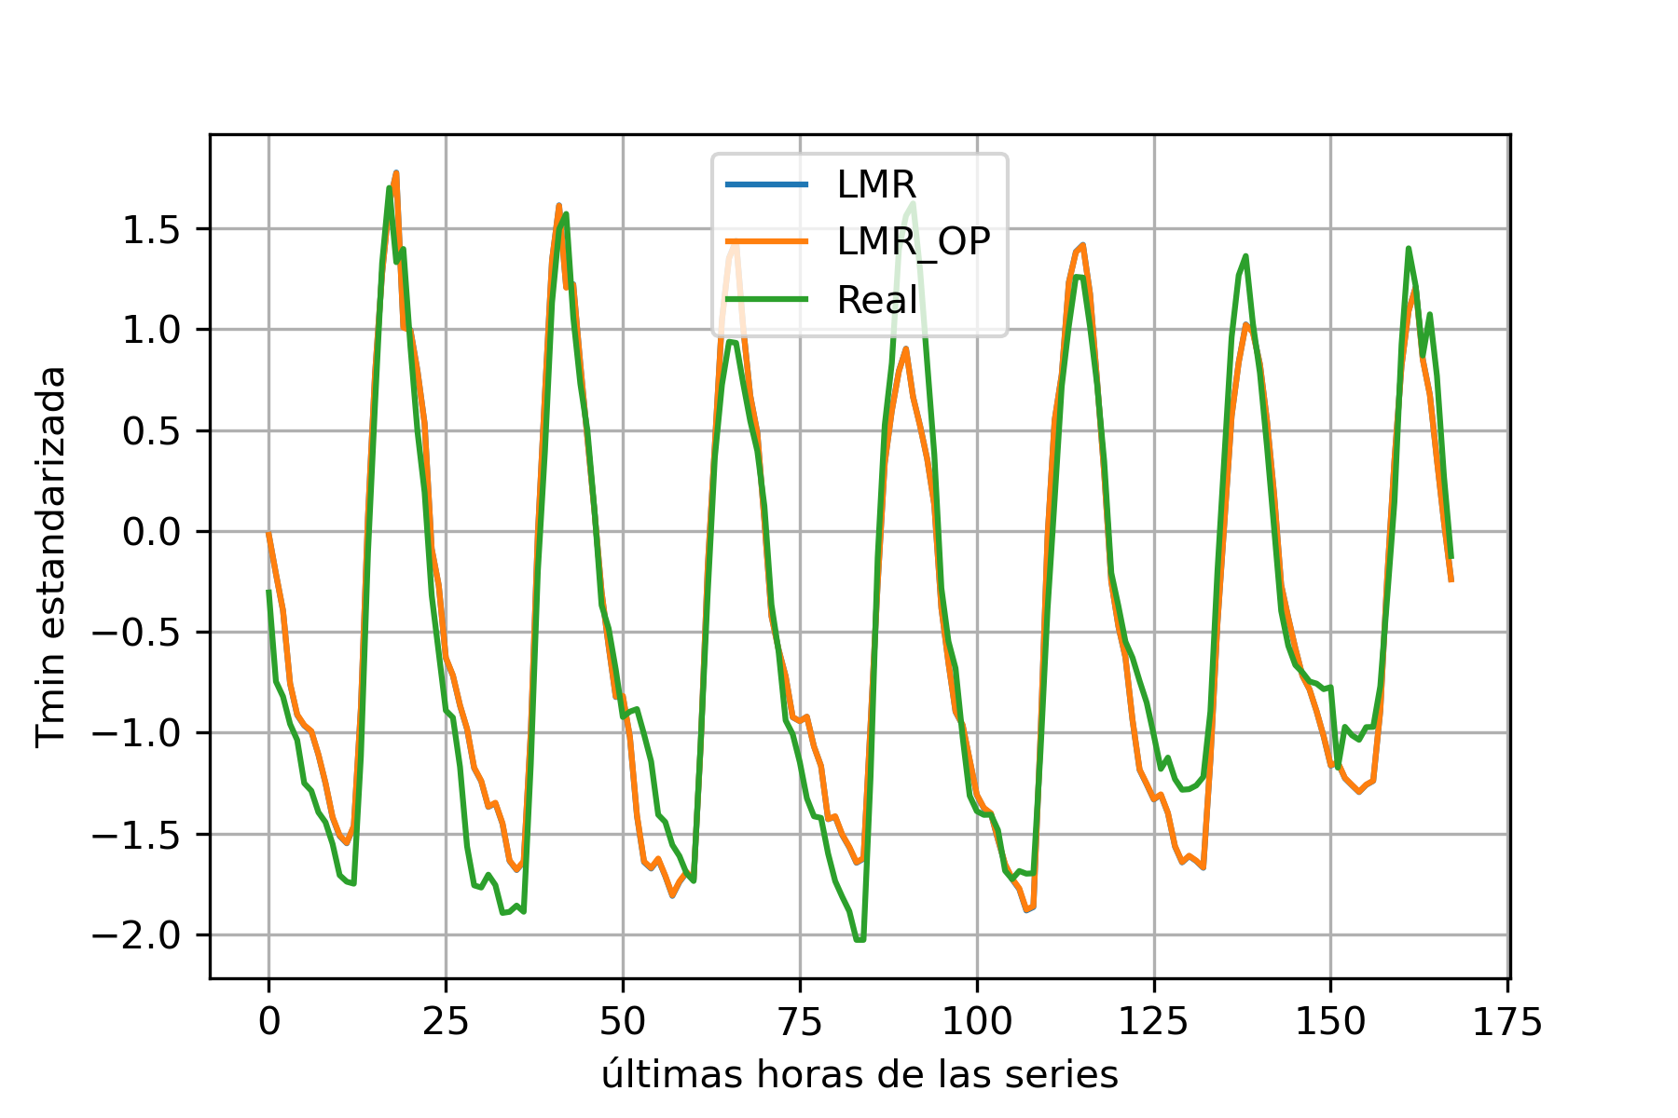
Regresión lineal: optimización de hiperparámetros
Para estas pruebas se selecciona el pixel donde las métricas tienen el peor desempeño.
Se usa la función GridSearchCV
Los hiperparámetros y sus características a evaluar serán:
Ajustar intercepto: [Verdadero, falso]
Alpha: [0.001, 0.01, 0.1, 1, 5, 10 ]
Solver: [ ‘svd’, ‘cholesky’, ‘lsqr’, ‘sparse_cg’, ‘sag’, ‘saga’]
La optimización no muestra una mejora, las series son casi idénticas. Por el contrario consume mas recursos.
Los coeficientes son casi idénticos y el intercepto es cercano a cero.

Slide 11
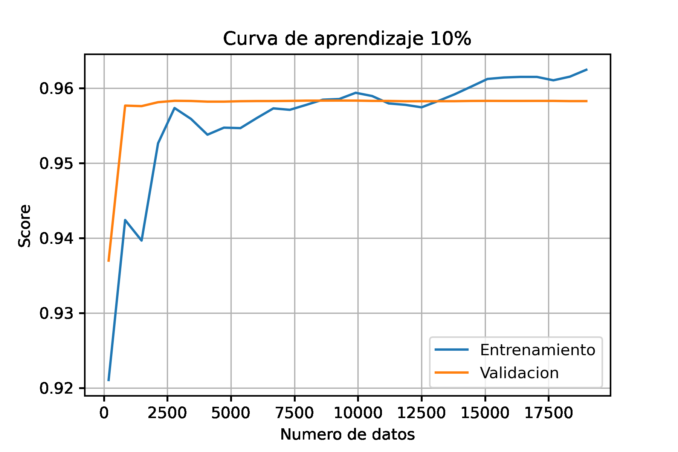
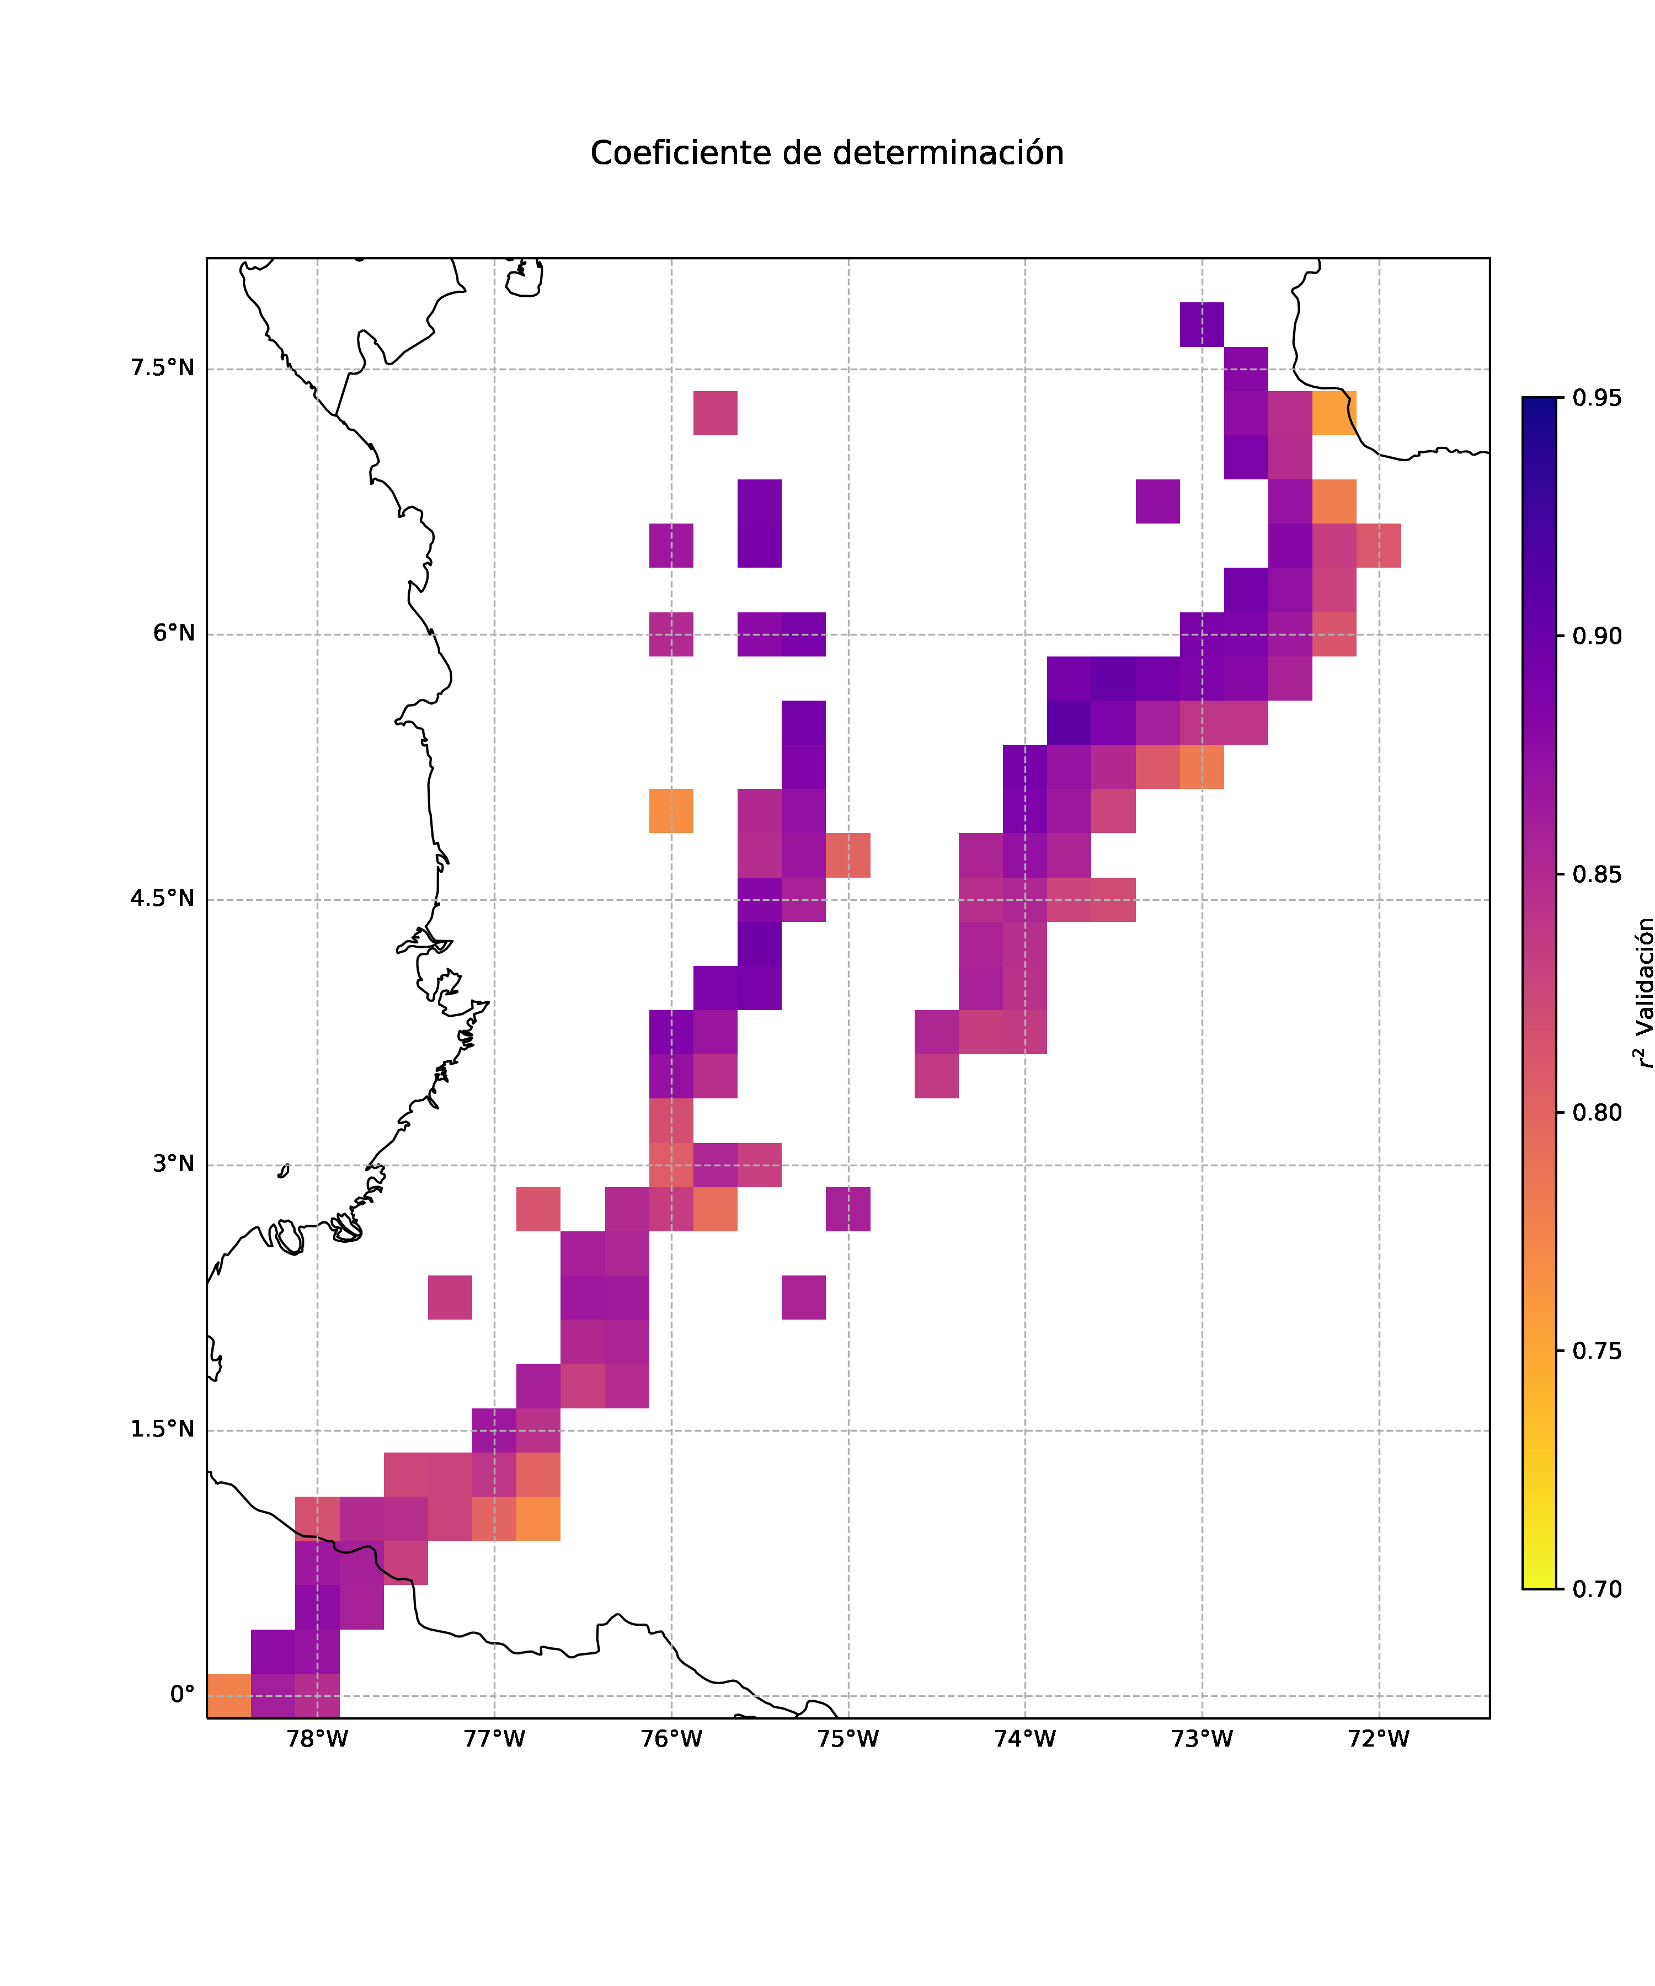
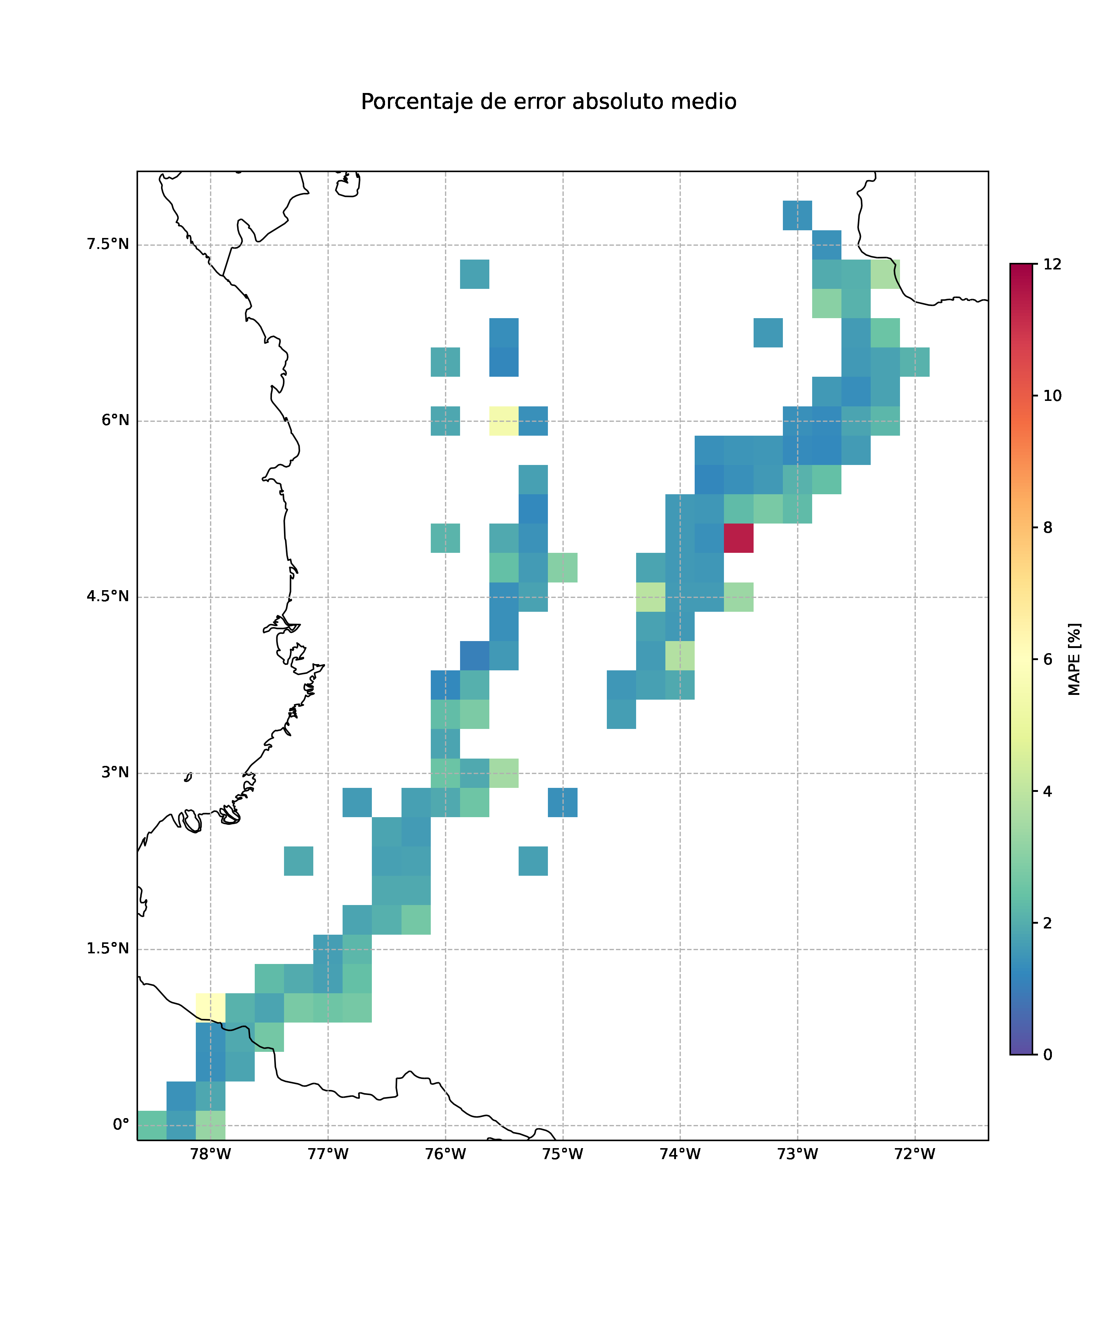
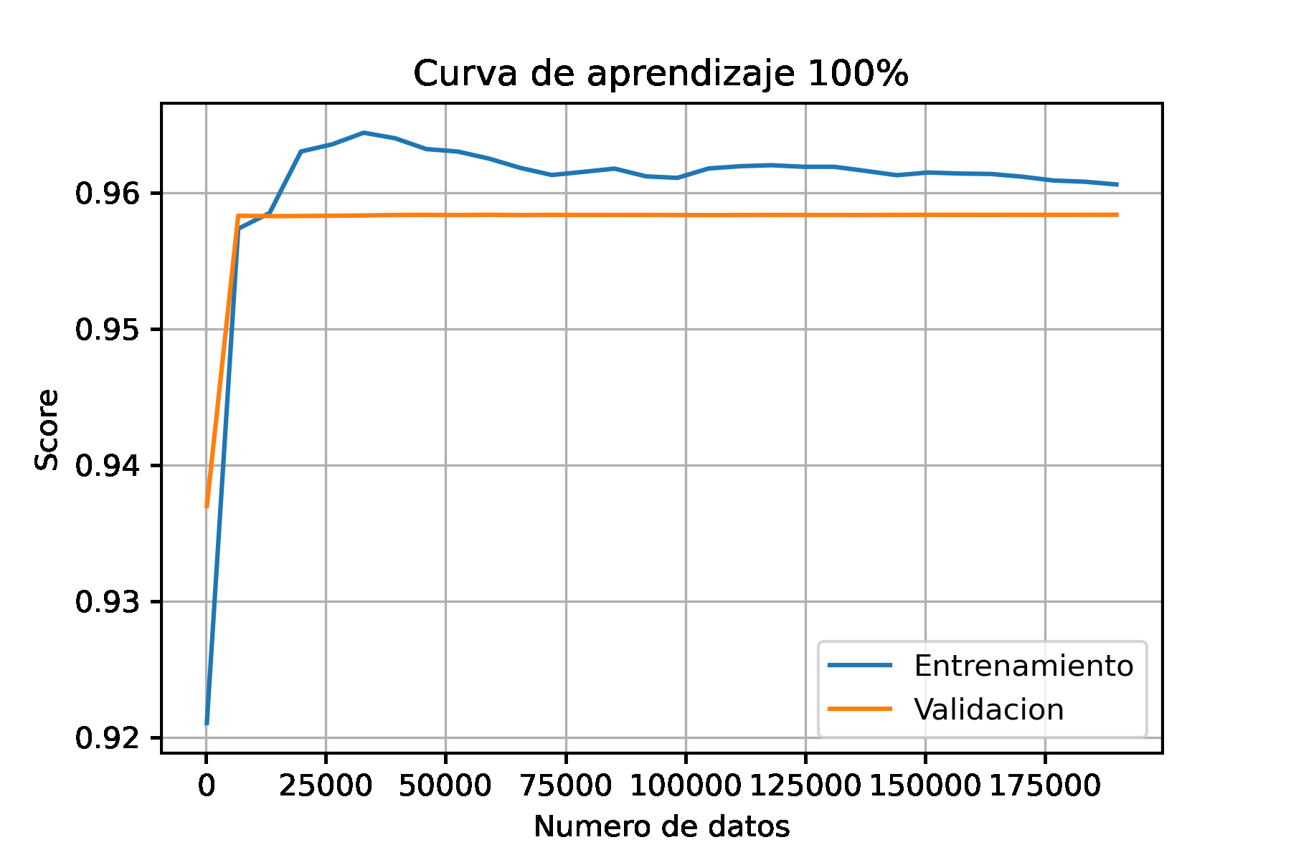
Regresión lineal: resultados
Para el entrenamiento se hizo una integración de la media de los valores y se tomó
una separación de 0,33 para entrenamiento y validación. Una vez ajustado, el modelo se aplicó a todos los pixeles mostrando el desempeño en mapas.

Slide 12
Regresión lineal: conclusiones
Dado que las diferencias no son notables se termina usando el modelo sin cambio de parámetros.
Los coeficientes muestran una clara importancia de la temperatura del día anterior, con lo cual se puede pensar que el modelo se podría reducir a usar solo esta magnitud.
Dados los buenos resultados obtenidos se puede pensar en aumentar el periodo de pronostico.
Existen zonas que merecen mas atención, sea por medio de un ajuste centrado en ellas o por una revisión de las variables predictoras.
No se considera necesario el uso de MLP, en este caso se hará por fines meramente académicos.
Coeficientes LMR
D2M | 0.023
LCC | -0.020
MN2T | 0.906
STR | -0.043
TP | 0.040
U10 | -0.013

Slide 13
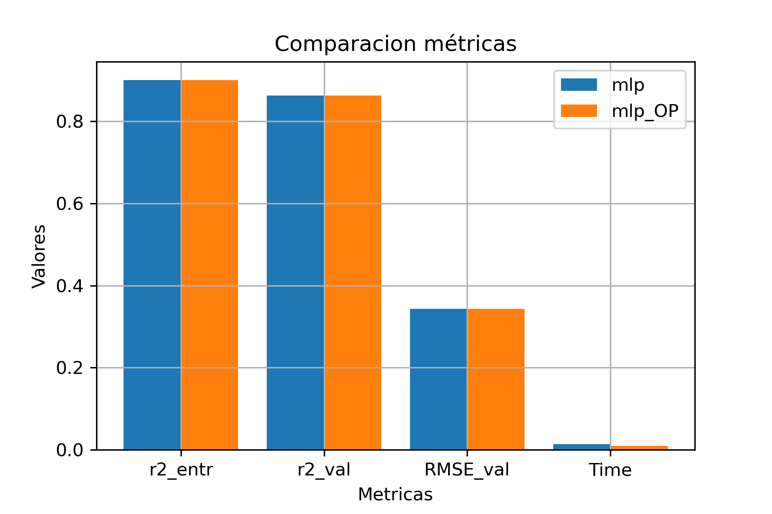
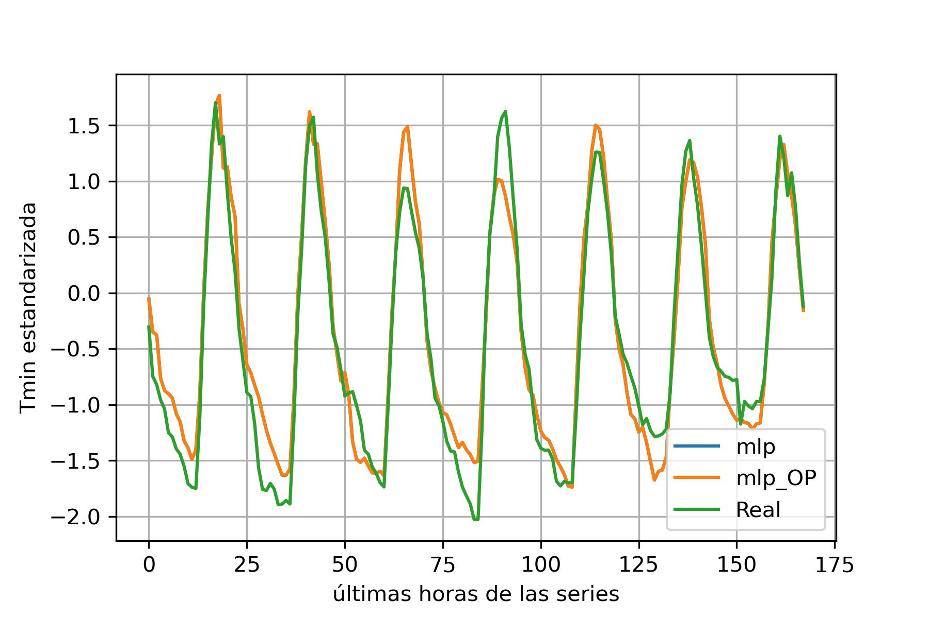
MLP: optimización del modelo
Al igual que la regresión lineal se toma el pixel con peores métricas y se usa la herramienta GridSearch. Las pruebas se hacen solo cambiando early_stopping como verdadero
En un principio se evalúan:
Funciones de activación: [‘logistic’, ‘tanh’, ‘relu’]
Solver = [‘lbfgs’, ‘sgd’, ‘adam’]
learning_rate = [‘invscaling’, ‘adaptive’]
warm_start =[Verdadero, Falso]
Posteriormente se evalúa también la arquitectura:
(6,6), (6,12), (6,3), (3,6,3), (3,3), (12,6), (3,3,3), (6,6,6)
Al igual que LMR no se muestra mejora, exceptuando en el tiempo de computo.

Slide 14
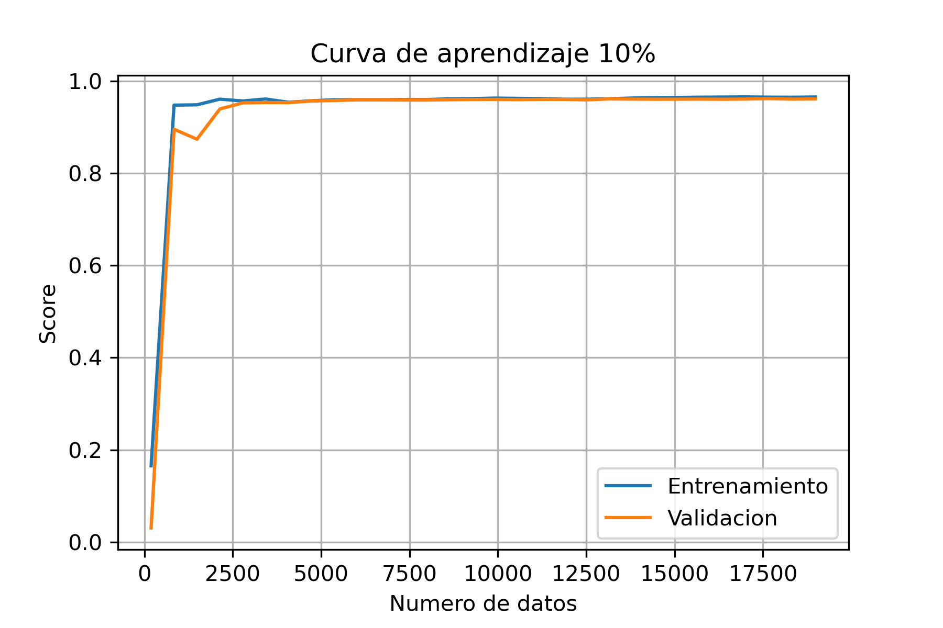
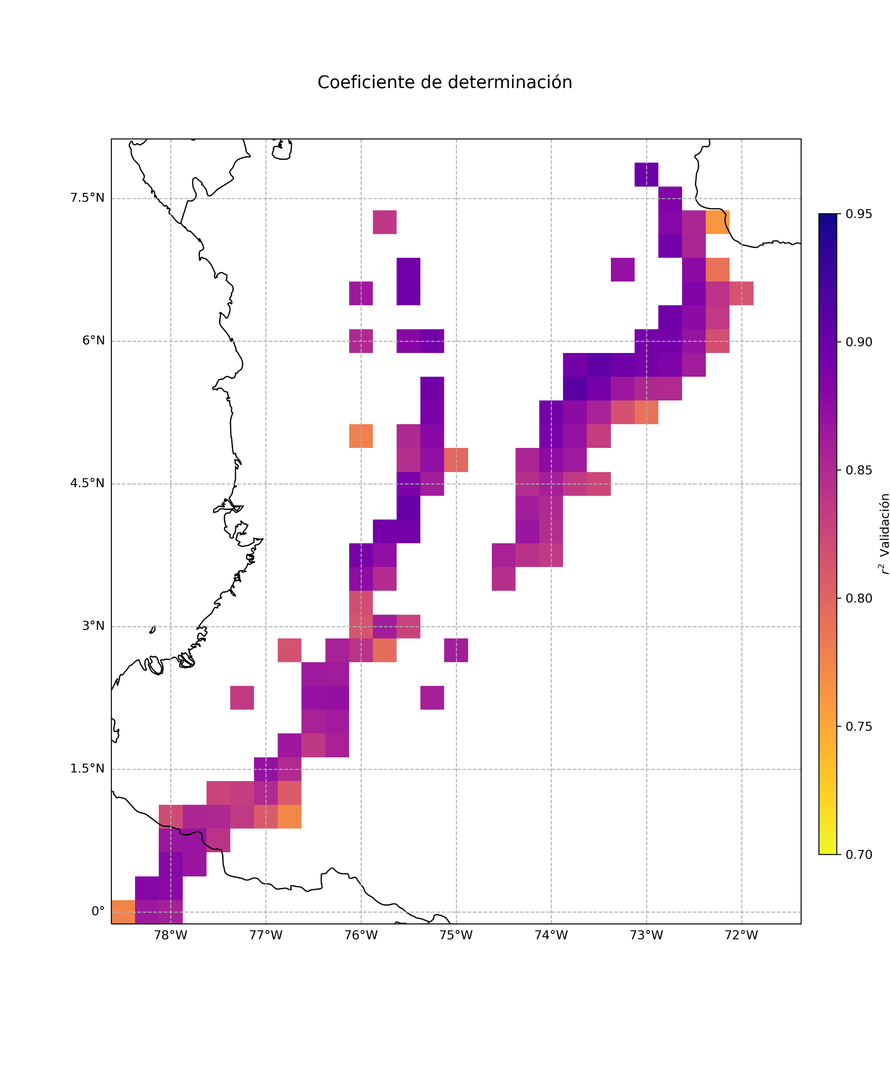
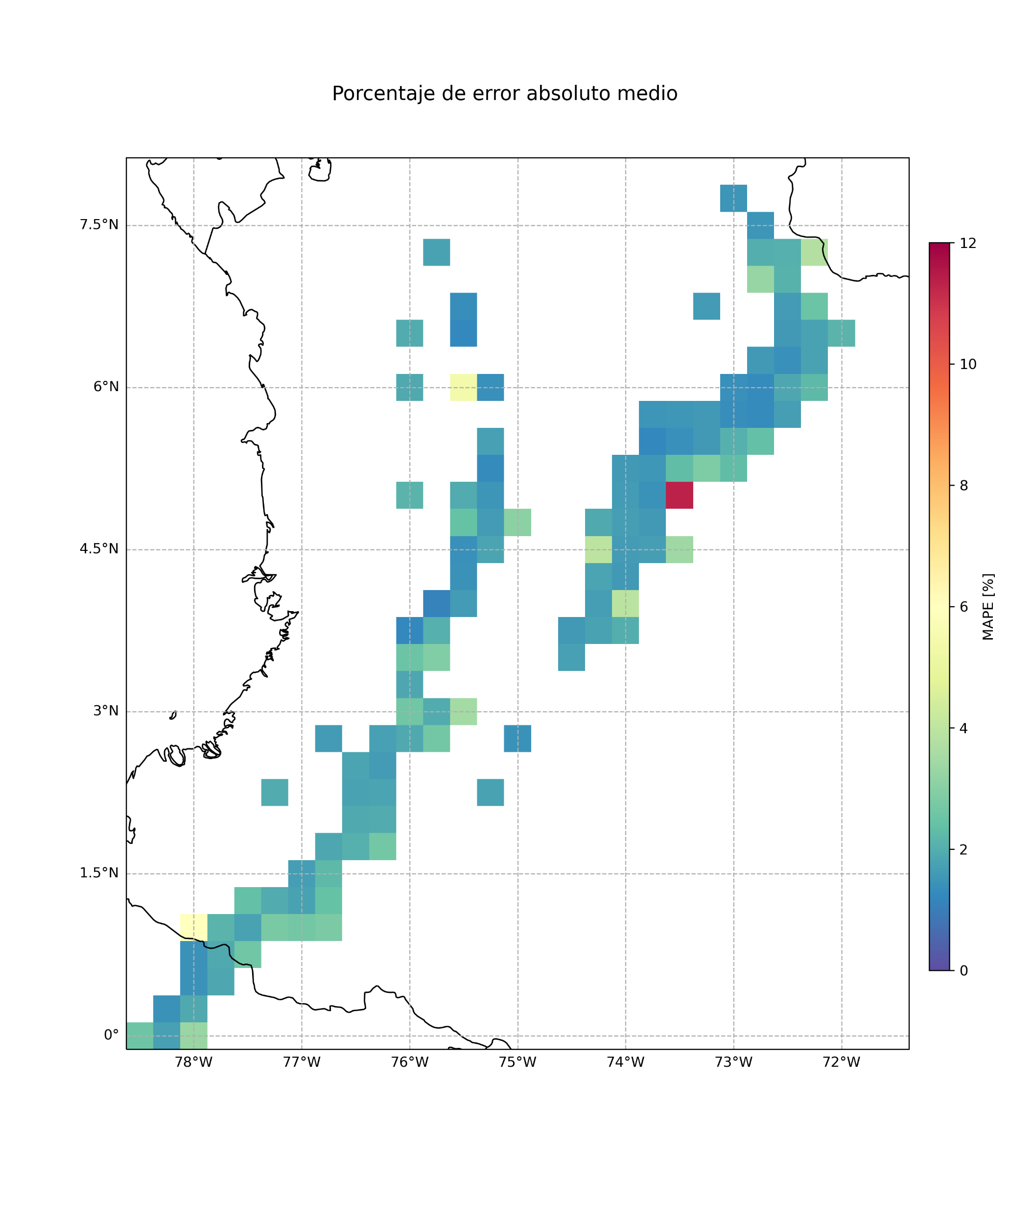
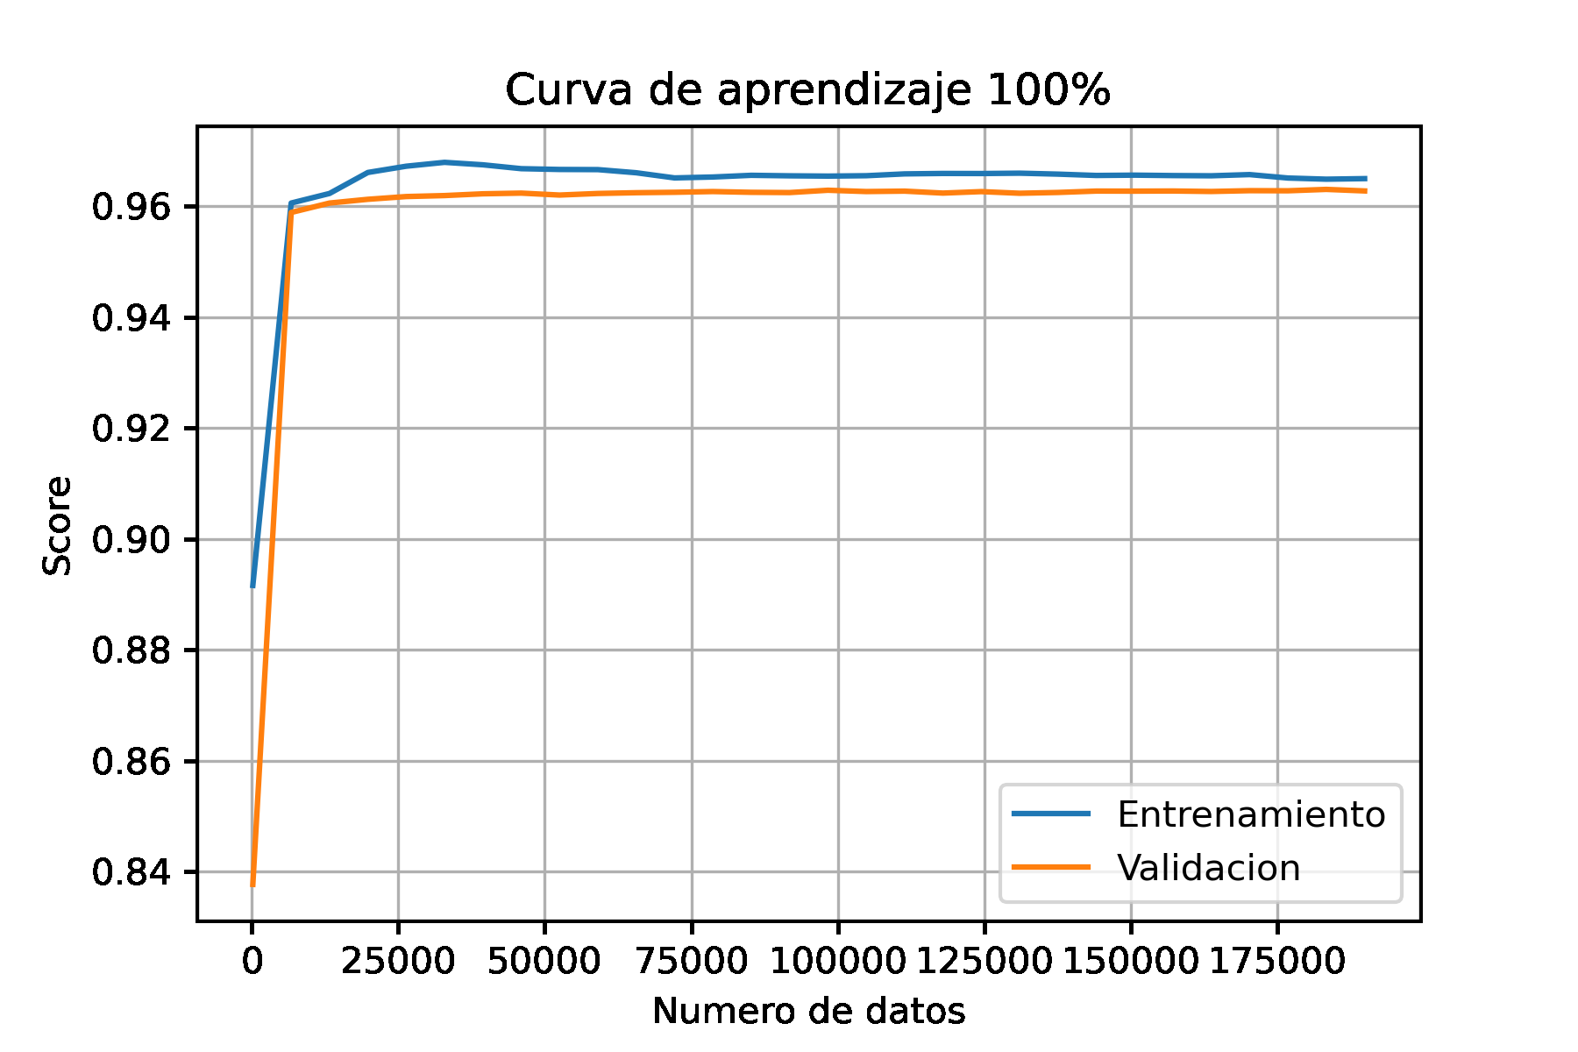
MLP: resultados
EL modelo MLP mostró resultados idénticos a la regresión lineal aunque al parecer mejora los tiempos de computo, al igual que en la cantidad de datos necesaria para entrenar, con lo cual puede que sea recomendable su uso por encima del LMR.

Slide 15
Conclusiones
Los modelos superaron ampliamente las expectativas y mostraron un desempeño destacado. Esto además del ejercicio de optimización se puede deber a la calidad y extensión de los datos.
Las soluciones tienen resultados similares pero se recomienda el uso de MLP.
Si bien puede parecer poco útil el proceso de selección de variables ayuda a entender un poco mejor la relación de las variables.
Se puede explorar posteriormente si el horizonte puede ser extendido aun mas y también cual es el aporte que hacen las variables distintas a la temperatura mínima.
Otro experimento puede ser usar solo la temperatura mínima solo con un rezago de 1 hora y que el modelo use sus salidas.
Viendo los resultados obtenidos se puede pensar también en usar estos métodos para clasificar heladas según ERA5.
Posteriormente se pueden explorar también los puntos en los cuales el desempeño es inferior al promedio.

Slide 16
¡Gracias!

